Slide 1

Notes:
假設身上帶上現有資產100萬
要回到哪一個時刻
投資那一樣產品最賺？
記住你的答案

Slide 2
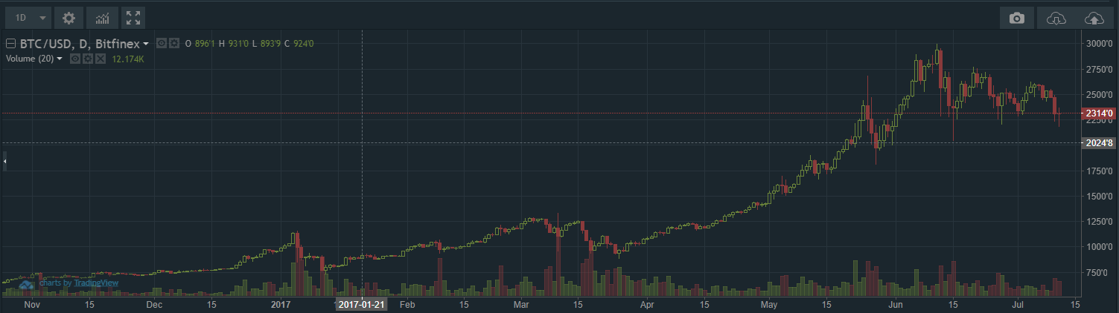
這是一個升值最快的貨幣?
Notes:
比特幣(btc)，剛誕生(2009/01/03)1美金 = 1300顆
現在，最高2900美金 = 1顆
你以為比特幣夠猛了? 錯
乙太幣(ether)更瘋
剛誕生(2016/03/07)，8美金 = 1顆
現在，最高346美金 = 1顆

Slide 4

小資族投資
投資管道
定存
期貨
股票
比特幣

Slide 5
3000美金

Slide 6


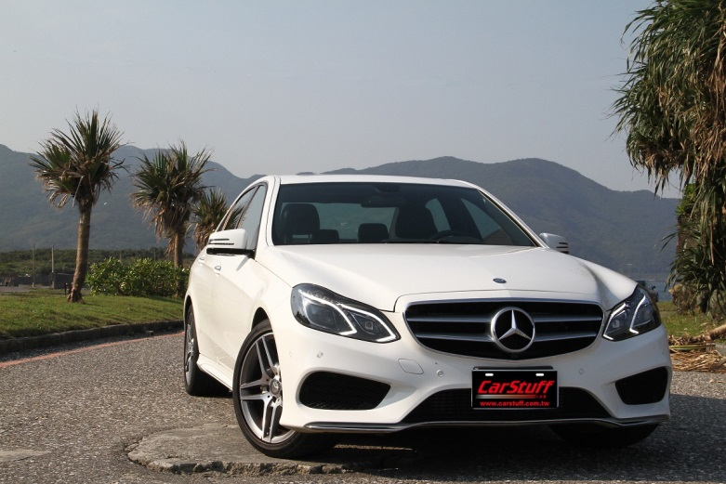
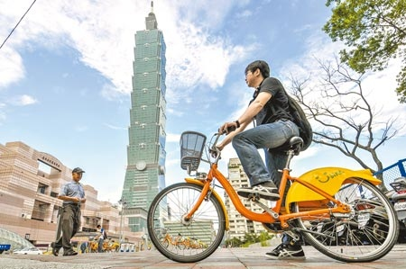
獲利檢視…
BENZ e250價值300萬元新台幣
Ubike價值1萬元新台幣
此為扣除成本後所能購買之商品標的

Slide 7

What the fuck?

Slide 8
Bitcoin 與定存獲利比較
台幣定存利率: http://rate.bot.com.tw/twd/2014-01-01
比特幣牌價參考: https://tradeblock.com/

Slide 9

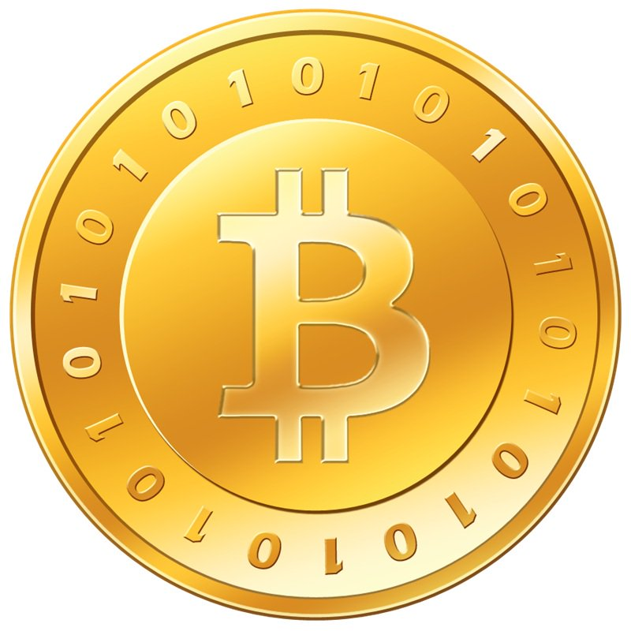
2010/3/22，Bitcoin Pizza Day
=
25美金
_顆比特幣?
Notes:
為什麼是bitcoin pizza day? 第一筆比特幣支付的案例
花了多少顆買? 13000顆

Slide 10
25美金 = 13000顆

Slide 11





如何獲得比特幣?
國內交易平台
Maicoin
Bitoex
國外交易所
CEX.IO
Bitfinex
Coinbase
OKCOIN
挖礦
個人
礦池
Notes:
When? Where? Who?

Slide 12
自己的錢，自己賺
成為礦工的一員…

Slide 13

XD
走錯棚了

Slide 14
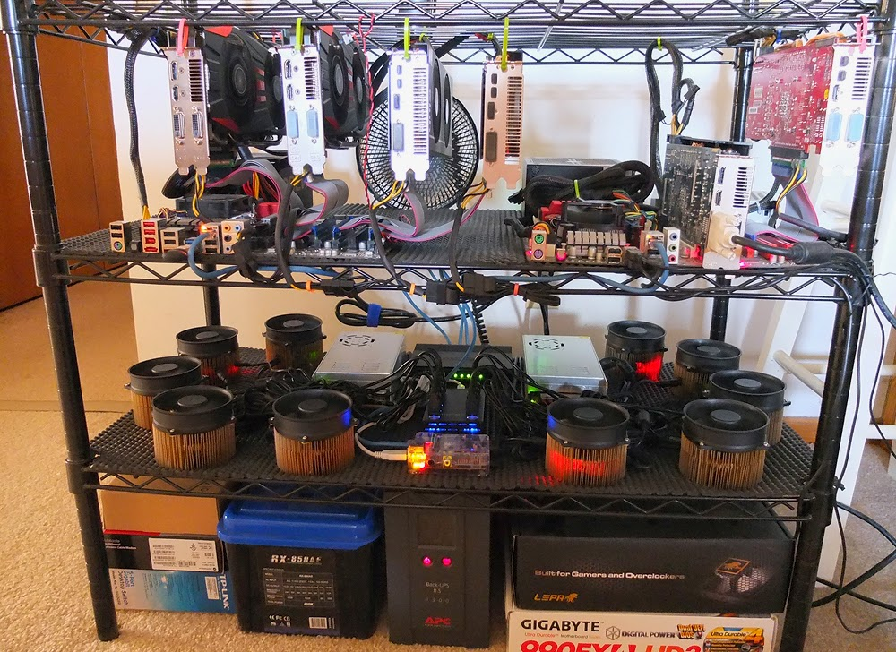

Slide 15
沒你想的這麼簡單
人外有人，天外有天。

Slide 16
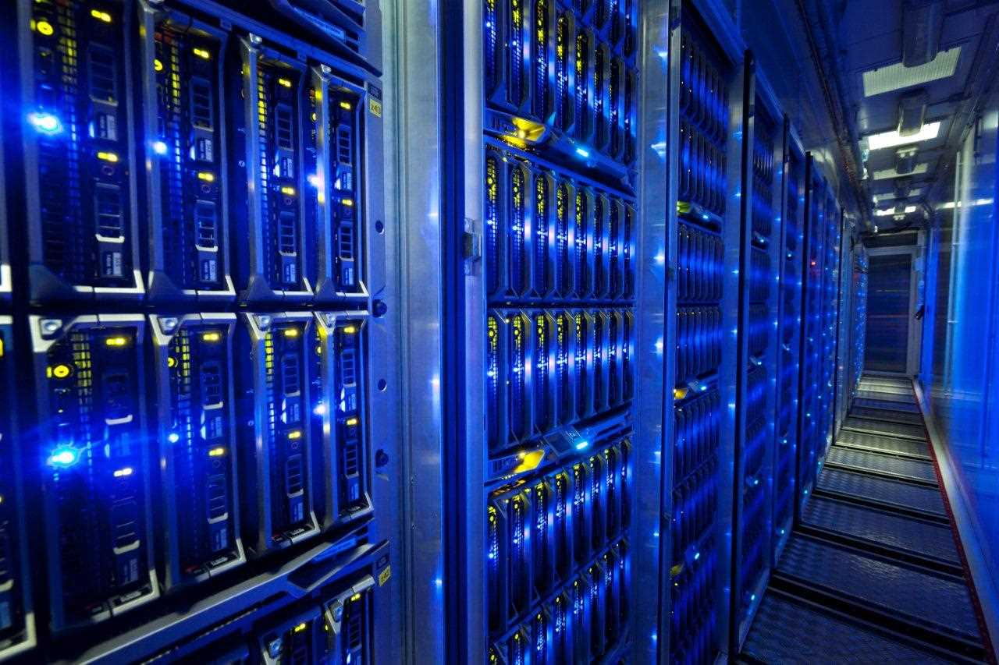

Slide 17
What the fuck?

Slide 18
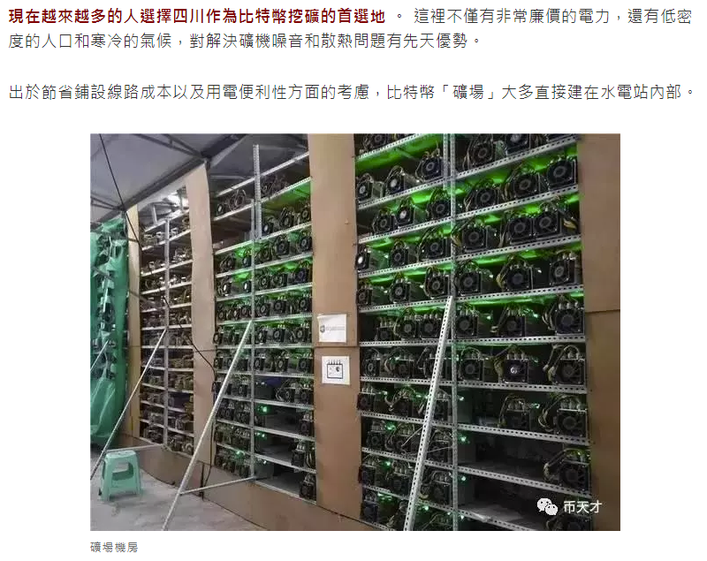

參考:https://goo.gl/8RTmfD

Slide 19
投資
逢低買進，逢高賣出
長期持有
波動度大，不建議短進短出
最重要的還是賺波段
比特幣泡沫化?
價值由人們決定
價格低，不一定就有價值
Notes:
當你覺得一件商品價格很貴的時候，不妨先想想他的價值！若您覺得有價值，再貴你都會買單，若您覺得沒有價值，你大可不必買單。但你的不買單，也無法否認他本身的價值所帶來的價格。就像你會質疑一輛名車，只是有個車體、四個輪子、一個引擎和一個方向盤，為什麼要賣那麼貴嗎？如果你不會這樣質疑，那麼你就不應該質疑專業的服務。

Slide 20
講了那麼多，比特幣是甚麼
匿名
去中心化
全世界流通
低交易費用
無隱藏成本

Slide 21
與傳統貨幣的比較
 | 存續時間 | 總量控制 | 有無擔保 | 交易媒介 | 價值標準 | 價值儲藏
法定貨幣 | 與國家存續期間相同 | O | 發行保證: 如貴金屬、外匯等 | O | O | O
單向流通 虛擬貨幣 (天幣、P幣) | 網站或特定服務存續時間 | X | X | X | X | X
比特幣 | 網路虛擬世界永久保存 | O | X | 已有許多接受比特幣支付案例 | X | ?

Slide 22
交易之外的用途
勒贖病毒
WannaCry(想哭)
互助會(老鼠會)
MMM
洗錢
行賄受賄
轉移資產

Slide 23
合法性
日本: 2017年4月，新版支付服務法承認虛擬貨幣的合法支付地位。
中國: 對比特幣進行監管機制。
美國:
英國:
德國: 2013年8月，政府認可比特幣的法律和稅收地位。
俄羅斯: 2014年2月，政府宣布禁止比特幣。
印度: 2017年4月，政府委員決定監管比特幣市場。
澳洲: 2017年7月1日起，視比特幣為貨幣之一，並且免除商品與服務稅（GST）
Notes:
日本:https://finance.technews.tw/2017/05/02/bitcoin-ether-popular/
印度:http://www.finet.hk/Newscenter/news_content/594ae6f4e4b0d1966a294b89

Slide 24

日本比特幣交易所Bitpoint本週三宣佈，與支付服務的供應商Nippon Pay合作，為中國三大流行支付服務提供加密貨幣支付選項。有了這次合作之後，微信、支付寶和銀聯都能在這個新平臺上開放比特幣和以太幣（ETH）支付選項。
參考:https://goo.gl/SevQaC

Slide 25
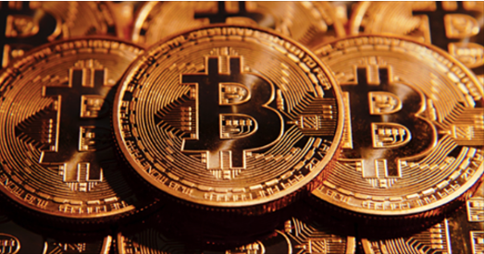
實現財務自由有時候也很簡單，比如說用 3000 美元買下 20000 比特幣。現在這位「史密斯」先生早已辭掉了矽谷的工作，開始長達 4 年的環遊世界。這是他的故事。
參考: https://goo.gl/RmPwEM

Slide 26
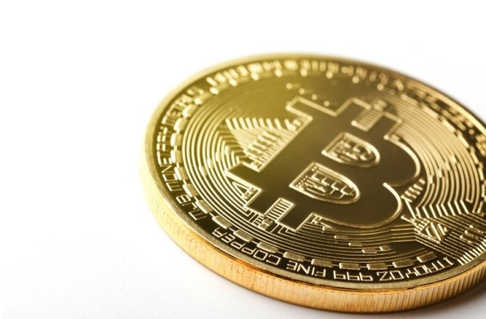
商周財富網: 3個月漲300%又暴跌！買比特幣要當成「買●●」，挪0.5%資金投資就好
參考:https://goo.gl/2M4GuL

